Slide 1
通信原理
第6章 数字基带传输系统
Notes:
开始介绍数字通信；

Slide 2
第6章 数字基带传输系统
概述
  数字基带信号 － 未经调制的数字信号，它所占据的频谱是从零频或很低频率开始的。
  数字基带传输系统 －不经载波调制而直接传输数字基带信号的系统，常用于传输距离不太远的情况下。
  数字带通传输系统 －包括调制和解调过程的传输系统。
  研究数字基带传输系统的原因：
    近程数据通信系统中广泛采用
    基带传输方式也有迅速发展的趋势
    基带传输中包含带通传输的许多基本问题
    任何一个采用线性调制的带通传输系统，可以等效为一个基带传输系统来研究。
Notes:
数字调制：将离散的数字信号加载于连续的物理波形。

Slide 3
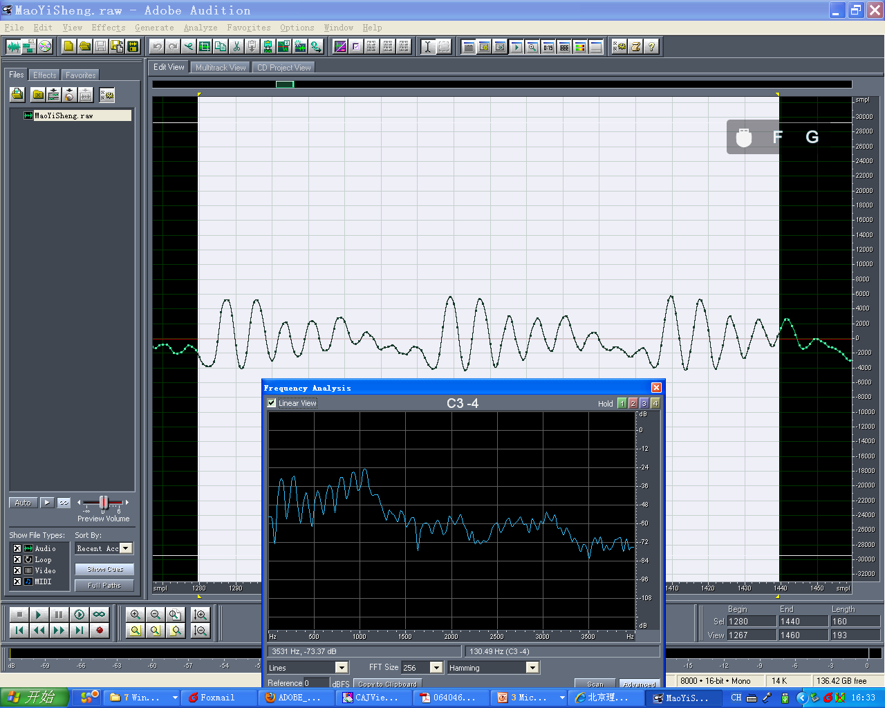

Slide 4
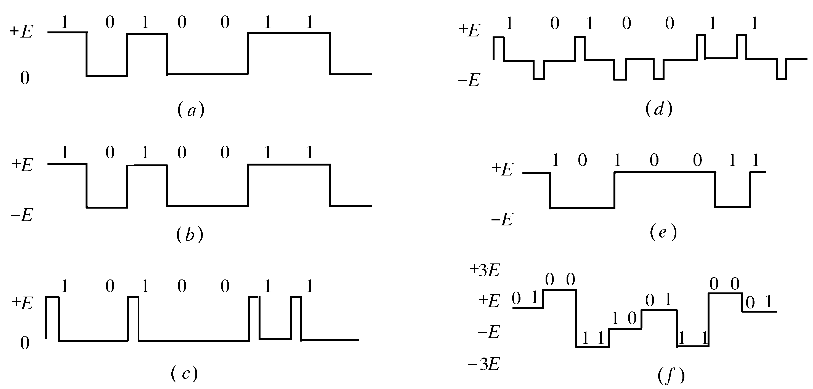
第6章 数字基带传输系统
6.1 数字基带信号及其频谱特性
  6.1.1 数字基带信号
    几种基本的基带信号波形
Notes:
读图：以矩形脉冲为例。
NRZ：单极性，双极性； RZ：单极性归零，双极性归零； 相对码： 差分； 多电平

Slide 5
第6章 数字基带传输系统
      单极性波形：该波形的特点是电脉冲之间无间隔，极性单一，易于用TTL、CMOS电路产生；缺点是有直流分量，要求传输线路具有直流传输能力，因而不适应有交流耦合的远距离传输，只适用于计算机内部或极近距离的传输。
      双极性波形：当“1”和“0”等概率出现时无直流分量，有利于在信道中传输，并且在接收端恢复信号的判决电平为零值，因而不受信道特性变化的影响，抗干扰能力也较强。
Notes:
TTL: （ Transistor-Transistor Logic ）逻辑门电路
CMOS（Complementary Metal Oxide Semiconductor）互补金属氧化物半导体电路：由绝缘场效应晶体管组成，是一种单极型晶体管集成电路。
交流耦合(AC Coupling)：通过隔直电容耦合，去掉了直流分量。

Slide 6
第6章 数字基带传输系统
      单极性归零(RZ)波形：信号电压在一个码元终止时刻前总要回到零电平。通常，归零波形使用半占空码，即占空比为50%。从单极性RZ波形可以直接提取定时信息 。
      与归零波形相对应，上面的单极性波形和双极性波形属于非归零(NRZ)波形，其占空比等于100％。
      双极性归零波形：兼有双极性和归零波形的特点。使得接收端很容易识别出每个码元的起止时刻，便于同步。
Notes:
实现位同步的方法主要有外同步法和自同步法（如曼彻斯特编码）两种。
return-to-zero (RZ) ; non-return-to-zero (NRZ)

Slide 7
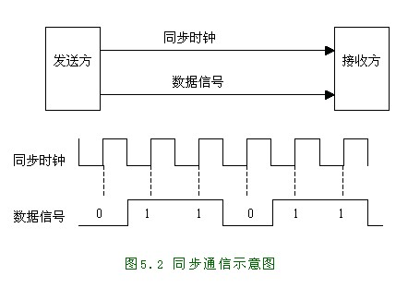
第6章 数字基带传输系统
Notes:
同步时钟信号为周期信号；自同步需要提取同步脉冲

Slide 8
第6章 数字基带传输系统
      差分波形：用相邻码元的电平的跳变和不变来表示消息代码 ，图中，以电平跳变表示“1”，以电平不变表示“0”。它也称相对码波形。用差分波形传送代码可以消除设备初始状态的影响。
      多电平波形：可以提高频带利用率。图中给出了一个四电平波形2B1Q。

Slide 9
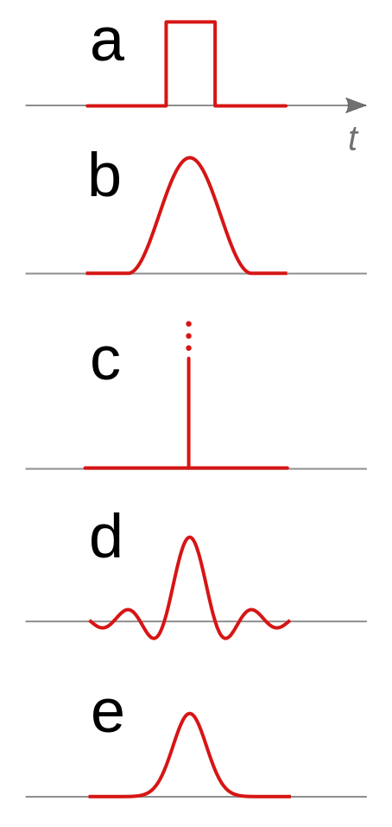
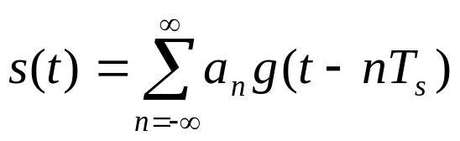
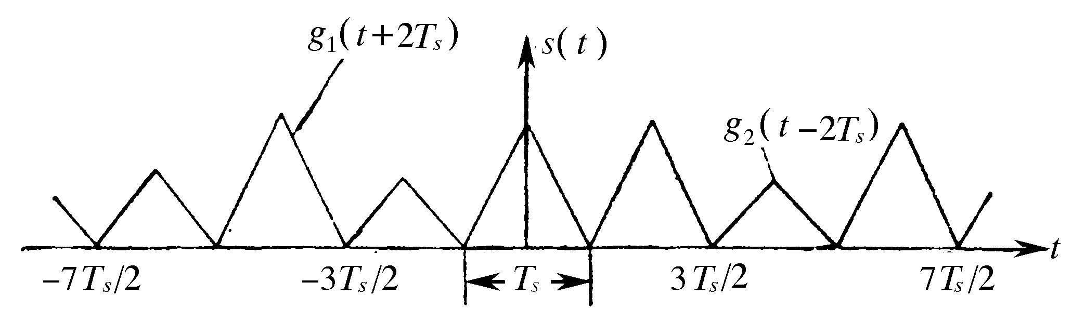
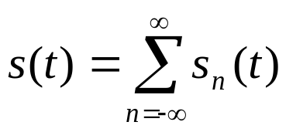
第6章 数字基带传输系统
    数字基带信号的表示式：表示信息码元的单个脉冲的波形并非一定是矩形的。
    若表示各码元的波形相同而电平取值不同，则数字基带信号可表示为：
    式中，a_{n} － 第n个码元所对应的电平值
    T_{s} － 码元持续时间
    g(t) －某种脉冲波形
    一般情况下，数字基带信号可表示为一随机脉冲序列：
    式中，s_{n}(t)可以有N种不同的脉冲波形。

Slide 10
第6章 数字基带传输系统
  6.1.2 基带信号的频谱特性
    本小节讨论的问题
      由于数字基带信号是一个随机脉冲序列，没有确定的频谱函数，所以只能用功率谱来描述它的频谱特性。
      这里将从随机过程功率谱的原始定义出发，求出数字随机序列的功率谱公式。
    随机脉冲序列的表示式
      设一个二进制的随机脉冲序列如下图所示：

Slide 11
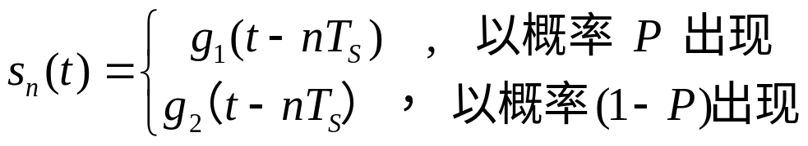
第6章 数字基带传输系统
      图中
      T_{s} － 码元宽度
      g₁(t)和g₂(t) － 分别表示消息码“0”和“1”，为任意波形。
      设序列中任一码元时间T_{s}内 g₁(t) 和 g₂(t)出现的概率分别为P和(1-P)，且认为它们的出现是统计独立的，则该序列可表示为
      式中
Notes:
不失一般化的信号表示！
统计独立：简化的假设！

Slide 12
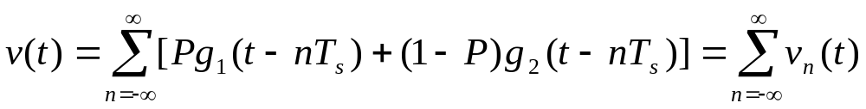
第6章 数字基带传输系统
      为了使频谱分析的物理概念清楚，推导过程简化，我们可以把s(t)分解成稳态波v(t)和交变波u(t) 。所谓稳态波，即随机序列s(t)的统计平均分量，它取决于每个码元内出现g₁(t)和g₂(t) 的概率加权平均，因此可表示成
      由于v(t)在每个码元内的统计平均波形相同，故v(t)是以T_{s}为周期的周期信号。
分解为周期信号与随机脉冲信号之和
Notes:
分解为周期信号与随机脉冲信号之和

Slide 13

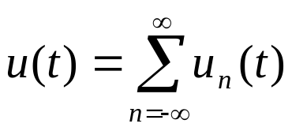
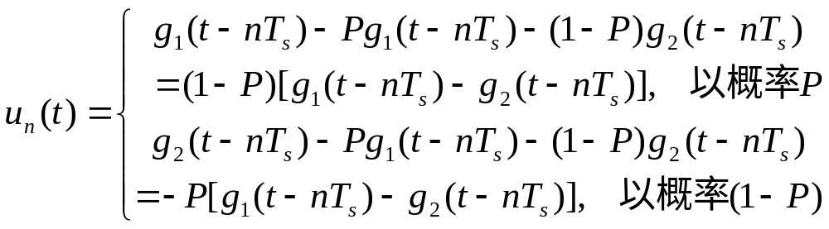

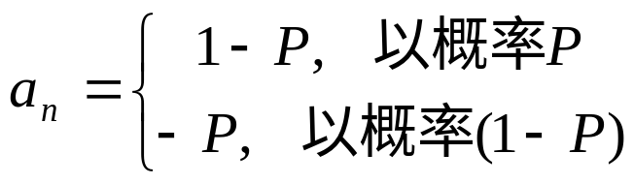
第6章 数字基带传输系统
      交变波u(t)是s(t)与v(t)之差，即
      于是
      式中，
      或写成
      其中
      显然， u(t)是一个随机脉冲序列 。
Notes:
1. 统计平均为0；2. 各码元的波形相同而电平取值不同的随机脉冲序列（例如P=0.5）

Slide 14
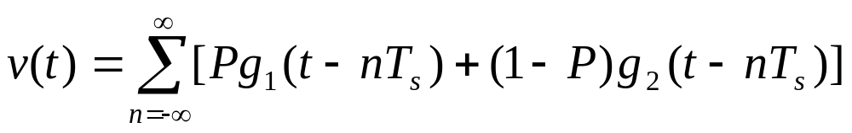
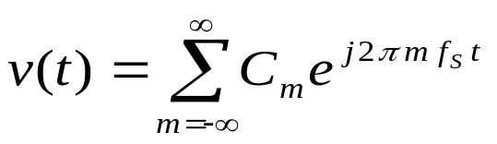
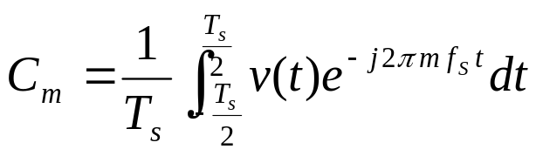

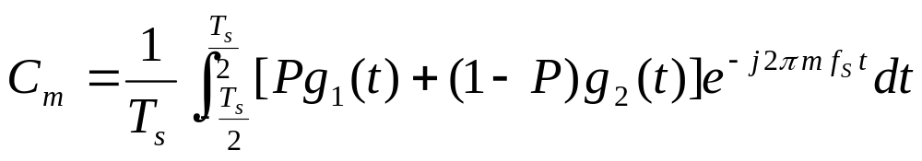
第6章 数字基带传输系统
    v(t)的功率谱密度P_{v}(f)
      由于v(t)是以T_{s}为周期的周期信号，故
      可以展成傅里叶级数
      式中
      由于在（-T_{s}/2，T_{s}/2）范围内，
      所以

Slide 15

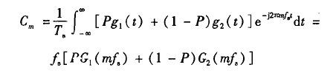
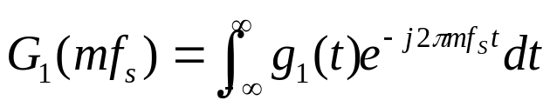
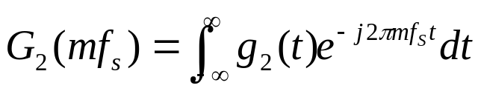
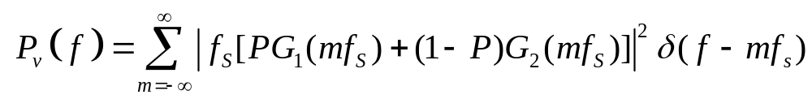
第6章 数字基带传输系统
      又由于
      只存在于（-T_{s}/2，T_{s}/2）范围内，所以上式的积分限可以改为从 -∞ 到 ∞，因此
      其中
      于是，根据周期信号的功率谱密度与傅里叶系数的关系式(2.2-45)得到的功率谱密度为

Slide 16
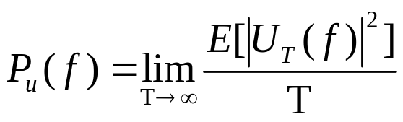
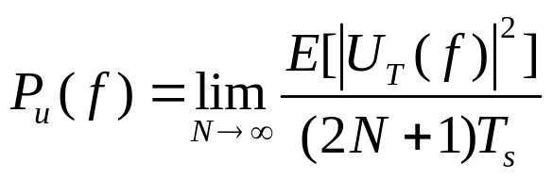
第6章 数字基带传输系统
    u(t)的功率谱密度P_{u}(f)
      由于u(t)是一个功率型的随机脉冲序列，它的功率谱密度可采用截短函数和统计平均的方法来求。
      式中 U_{T} (f) － u(t)的截短函数u_{T}(t)所对应的频谱函数；
      E － 统计平均
      T － 截取时间，设它等于（2N+1）个码元的长度，即
      T = (2N+1) T_{s}
      式中，N 是一个足够大的整数。此时，上式可以写成

Slide 17
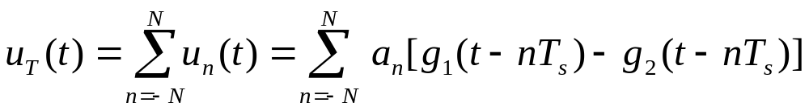
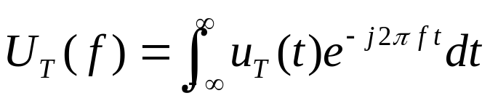
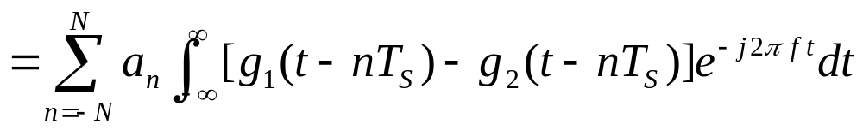
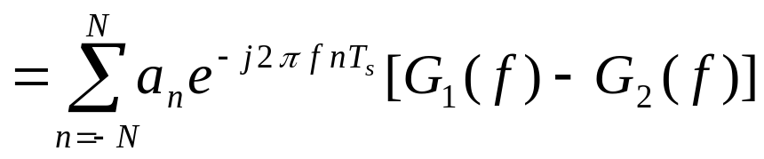
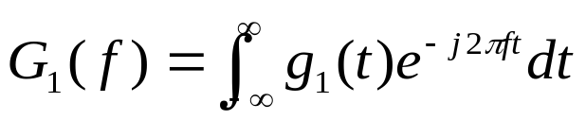
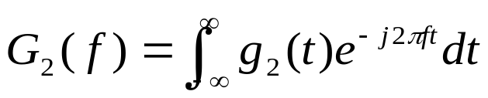
第6章 数字基带传输系统
      现在先求出u_{T}(t)的频谱函数。
      故
      其中

Slide 18

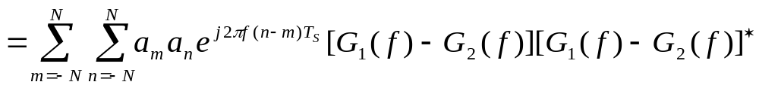
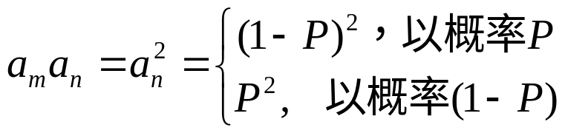
第6章 数字基带传输系统
      于是
      其统计平均为
      因为当m = n时
      所以

Slide 19
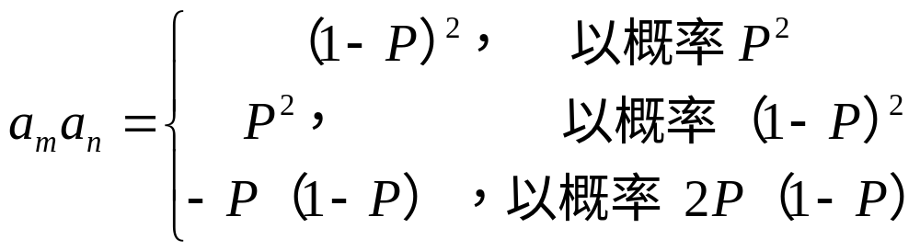
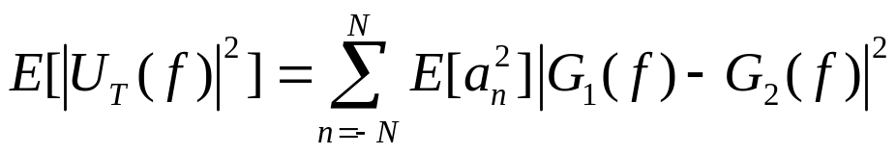
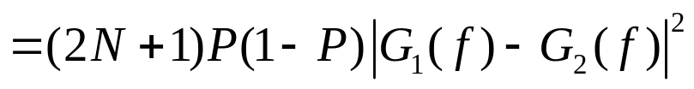
第6章 数字基带传输系统
      当m ≠ n时
      所以
      由以上计算可知，式
      的统计平均值仅在m = n时存在，故有

Slide 20
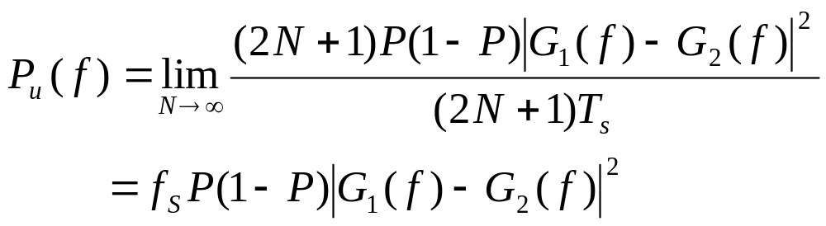
第6章 数字基带传输系统
      将其代入
      即可求得u (t)的功率谱密度
      上式表明，交变波的功率谱P_{u} (f)是连续谱，它与g₁(t)和g₂(t)的频谱以及概率P有关。通常，根据连续谱可以确定随机序列的带宽。
Notes:
第一零点带宽

Slide 21
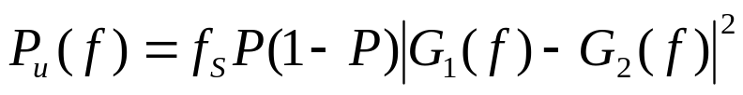
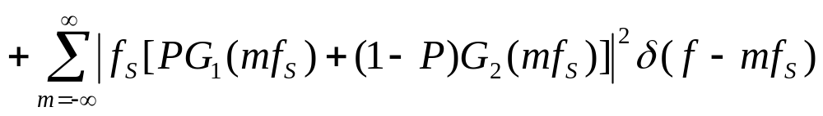
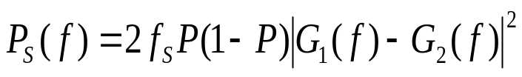
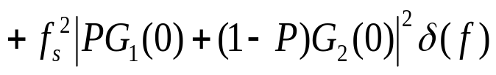
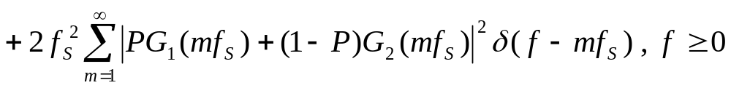
第6章 数字基带传输系统
    s(t)的功率谱密度P_{s}(f)
    由于s(t) = u(t) + v(t)，所以将下两式相加：
    即可得到随机序列s(t)的功率谱密度，即
    上式为双边的功率谱密度表示式。如果写成单边的，则有

Slide 22
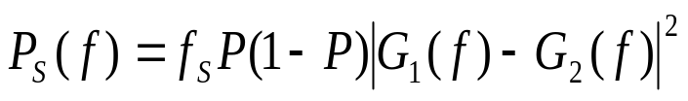
第6章 数字基带传输系统
      式中
      f_{s} = 1/T_{s} －码元速率；
      T_{s} - 码元宽度（持续时间）
      G₁(f)和G₂(f) - 分别是g₁(t)和g₂(t)的傅里叶变换

Slide 23
第6章 数字基带传输系统
      由上式可见：
        二进制随机脉冲序列的功率谱P_{s}(f)可能包含连续谱（第一项）和离散谱（第二项）。
        连续谱总是存在的，这是因为代表数据信息的g₁(t)和g₂(t)波形不能完全相同，故有G₁(f) ≠ G₂(f) 。谱的形状取决于g₁(t)和g₂(t)的频谱以及出现的概率P。
        离散谱是否存在，取决于g₁(t)和g₂(t)的波形及其出现的概率P。一般情况下，它也总是存在的，但对于双极性信号 g₁(t) = - g₂(t) = g(t) ，且概率P=1/2（等概）时，则没有离散分量δ(f - mf_{s})。根据离散谱可以确定随机序列是否有直流分量和定时分量。

Slide 24
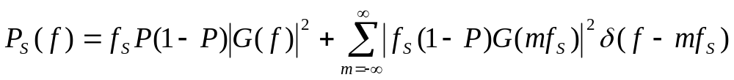
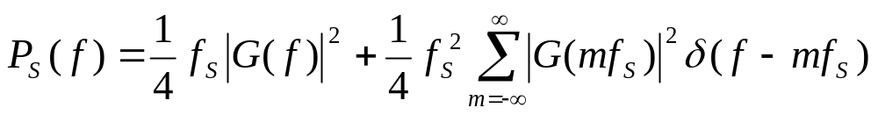
第6章 数字基带传输系统
    【例6-1】 求单极性NRZ和RZ矩形脉冲序列的功率谱。
    【解】对于单极性波形：若设g₁(t) = 0， g₂(t) = g(t) ，将其代入下式
    可得到由其构成的随机脉冲序列的双边功率谱密度为
    当P=1/2时，上式简化为

Slide 25
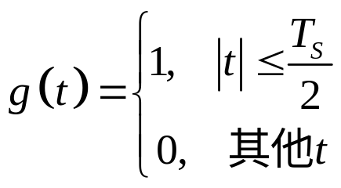
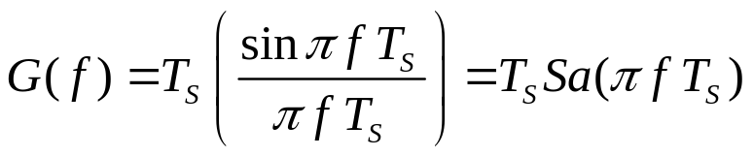

第6章 数字基带传输系统
      讨论：
        若表示“1”码的波形g₂(t) = g(t)为不归零（NRZ）矩形脉冲，即
        其频谱函数为
        当 f = mf_{s} 时：若m = 0，G(0) = T_{s} Sa(0) ≠ 0，故频谱P_{s}(f) 中有直流分量。
        若m为不等于零的整数，
        频谱P_{s}(f)中离散谱为零，因而无定时分量
Notes:
mPi

Slide 26
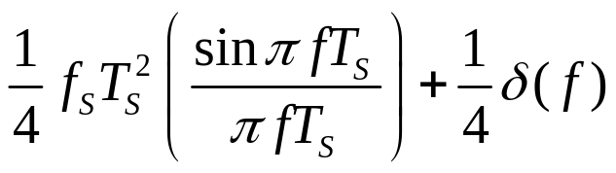
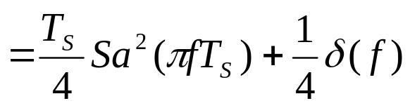

第6章 数字基带传输系统
      这时，下式
      变成

Slide 27
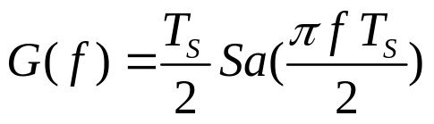
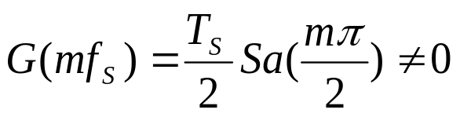

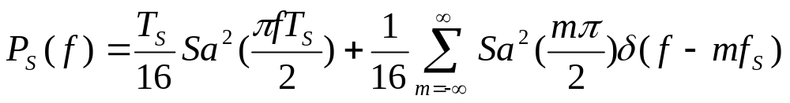
第6章 数字基带传输系统
        若表示“1”码的波形g₂(t) = g(t)为半占空归零矩形脉冲，即 脉冲宽度τ = T_{s} /2 时，其频谱函数为
        当 f = mf_{s} 时：若m = 0，G(0) = T_{s} Sa(0)/2 ≠ 0，故功率谱 P_{s}(f)中有直流分量。
        若m为奇数，
        此时有离散谱，因而有定时分量（m=1时）
        若m为偶数，
        此时无离散谱，功率谱P_{s}(f)变成

Slide 28
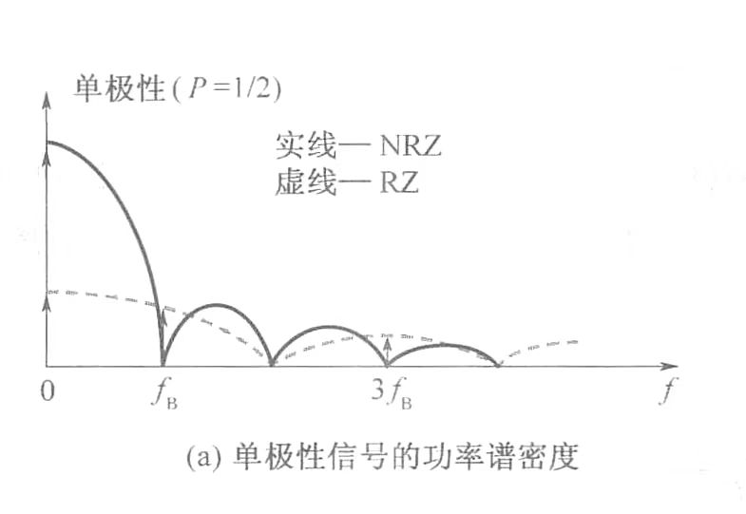
第6章 数字基带传输系统
      单极性信号的功率谱密度分别如下图中的实线和虚线所示

Slide 29


第6章 数字基带传输系统
    【例6-2】 求双极性NRZ和RZ矩形脉冲序列的功率谱。
    【解】对于双极性波形：若设g₁(t) = - g₂(t) = g(t) ，则由 式
    可得
    当P = 1/2时，上式变为

Slide 30



第6章 数字基带传输系统
      讨论：
        若g(t)是高度为1的NRZ矩形脉冲，那么上式可写成
        若g(t)是高度为1的半占空RZ矩形脉冲，则有

Slide 31

第6章 数字基带传输系统
      双极性信号的功率谱密度曲线如下图中的实线和虚线所示

Slide 32
第6章 数字基带传输系统
    从以上两例可以看出：
      二进制基带信号的带宽主要依赖单个码元波形的频谱函数G₁(f)和G₂(f) 。时间波形的占空比越小，占用频带越宽。
        若以谱的第1个零点计算， NRZ(τ = T_{s})基带信号的带宽为B_{S} = 1/τ = f_{s} ；
        RZ(τ = T_{s} / 2)基带信号的带宽为B_{S} = 1/τ = 2f_{s} 。
        其中f_{s} = 1/T_{s} ，是位定时信号的频率，它在数值上与码元速率R_{B}相等。
      单极性基带信号是否存在离散线谱取决于矩形脉冲的占空比。
        单极性NRZ信号中没有定时分量，若想获取定时分量，要进行波形变换；
        单极性RZ信号中含有定时分量，可以直接提取它。
        “0”、“1”等概的双极性信号没有离散谱，也就是说没有直流分量和定时分量。
求功率谱意义：带宽；直流分量，定时分量。还可计算数字调制信号的功率谱。
Notes:
求功率谱意义：带宽；定时分量。还可计算数字调制信号的功率谱。

Slide 33
第6章 数字基带传输系统
6.2 基带传输的常用码型
  对传输用的基带信号的主要要求:
    对代码的要求：原始消息代码必须编成适合于传输用的码型；
    对所选码型的电波形要求：电波形应适合于基带系统的传输。
    前者属于传输码型的选择，后者是基带脉冲的选择。这是两个既独立又有联系的问题。本节先讨论码型的选择问题。

Slide 34
第6章 数字基带传输系统
  6.2.1 传输码的码型选择原则
    不含直流，且低频分量尽量少；
    应含有丰富的定时信息，以便于从接收码流中提取定时信号；
    功率谱主瓣宽度窄，以节省传输频带；
    不受信息源统计特性的影响，即能适应于信息源的变化；
    具有内在的检错能力，即码型应具有一定规律性，以便利用这一规律性进行宏观监测。
    编译码简单，以降低通信延时和成本。
    满足或部分满足以上特性的传输码型种类很多，下面将介绍目前常用的几种。

Slide 35
第6章 数字基带传输系统
  6.2.2几种常用的传输码型
    AMI码：传号交替反转码
      编码规则：将消息码的“1”(传号)交替地变换为“+1”和“-1”，而“0”(空号)保持不变。
      例：
      消息码： 0 1 1 0 0 0 0 0 0 0 1 1 0 0 1 1 …
      AMI码： 0 -1 +1 0 0 0 0 0 0 0 –1 +1 0 0 –1 +1…
      AMI码对应的波形是具有正、负、零三种电平的脉冲序列。

Slide 36

第6章 数字基带传输系统
      AMI码的优点：没有直流成分，且高、低频分量少，编译码电路简单，且可利用传号极性交替这一规律观察误码情况；如果它是AMI-RZ波形，接收后只要全波整流，就可变为单极性RZ波形，从中可以提取位定时分量。
      AMI码的缺点：当原信码出现长连“0”串时，信号的电平长时间不跳变，造成提取定时信号的困难。解决连“0”码问题的有效方法之一是采用HDB₃码。

Slide 37
第6章 数字基带传输系统
    HDB₃码：3阶高密度双极性码
      它是AMI码的一种改进型，改进目的是为了保持AMI码的优点而克服其缺点，使连“0”个数不超过3个。
      编码规则：
        （1）检查消息码中“0”的个数。当连“0”数目小于等于3时，HDB₃码与AMI码一样，+1与-1交替；
        （2）连“0”数目超过3时，将每4个连“0”化作一小节，定义为B00V，称为破坏节，其中V称为破坏脉冲，而B称为调节脉冲；
        （3）V与前一个相邻的非“0”脉冲的极性相同(这破坏了极性交替的规则，所以V称为破坏脉冲)，并且要求相邻的V码之间极性必须交替。V的取值为+1或-1；
Notes:
相邻的V码之间极性必须交替为首要要求，以保证无直流分量；
破坏脉冲的要求若不满足，则由调节脉冲完成

Slide 38
第6章 数字基带传输系统
        （4）B的取值可选0、+1或-1，以使V同时满足（3）中的两个要求；
        （5）V码后面的传号码极性也要交替。
      例：
  消息码： 1 0 0 0 0 1 0 0 0 0 1 1 0 0 0 0 0 0 0 0 l 1
  AMI码： -1 0 0 0 0 +1 0 0 0 0 -1 +1 0 0 0 0 0 0 0 0 -1 +1
  HDB₃码：-1 0 0 0 –V +1 0 0 0 +V -1 +1-B 0 0 –V +B 0 0 +V -1 +1
  实际： -1 0 0 0 –1 +1 0 0 0 +1 -1 +1 -1 0 0 –1 +1 0 0 +1 -l +1
      其中的±V脉冲和±B脉冲与±1脉冲波形相同，用V或B符号表示的目的是为了示意该非“0”码是由原信码的“0”变换而来的。

Slide 39
第6章 数字基带传输系统
      HDB₃码的译码：
      HDB₃码的编码虽然比较复杂，但译码却比较简单。从上述编码规则看出，每一个破坏脉冲V总是与前一非“0”脉冲同极性(包括B在内)。这就是说，从收到的符号序列中可以容易地找到破坏点V，于是也断定V符号及其前面的3个符号必是连“0”符号，从而恢复4个连“0”码，再将所有-1变成+1后便得到原消息代码。

Slide 40
第6章 数字基带传输系统
    双相码：又称曼彻斯特（Manchester）码
      用一个周期的正负对称方波表示“0”，而用其反相波形表示“1”。
      “0”码用“01”两位码表示，“1”码用“10 ”两位码表示
      例：
      消息码： 1 1 0 0 1 0 1
      双相码： 10 10 01 01 10 01 10
      优缺点：
      双相码波形是一种双极性NRZ波形，只有极性相反的两个电平。它在每个码元间隔的中心点都存在电平跳变，所以含有丰富的位定时信息，且没有直流分量，编码过程也简单。缺点是占用带宽加倍，使频带利用率降低。
Notes:
The name comes from its development at the University of Manchester, where the coding was used to store data on the magnetic drum of the Manchester Mark 1 computer.

Slide 41

original data = clock XOR Manchester value

Slide 42

第6章 数字基带传输系统
    差分双相码
    为了解决双相码因极性反转而引起的译码错误，可以采用差分码的概念。双相码是利用每个码元持续时间中间的电平跳变进行同步和信码表示（由负到正的跳变表示二进制“0”，由正到负的跳变表示二进制“1”）。而在差分双相码编码中，每个码元中间的电平跳变用于同步，而每个码元的开始处是否存在额外的跳变用来确定信码。有跳变则表示二进制“0”，无跳变则表示二进制“1”。
如果后一个波形和前一个的波形相同，则后一个波形表示0，如果波形不同，则表示1.
Notes:
一种简单的识别差分曼彻斯特编码的方法：
主要看两个相邻的波形，如果后一个波形和前一个的波形相同，则后一个波形表示0，如果波形不同，则表示1.

Slide 43

第6章 数字基带传输系统
    CMI码：CMI码是传号反转码的简称。
      编码规则：“1”码交替用“1 1”和“0 0”两位码表示；“0”码固定地用“01”表示。
      波形图举例：如下图(c)
      CMI码易于实现，含有丰富的定时信息。此外，由于10为禁用码组，不会出现3个以上的连码，这个规律可用来宏观检错。
密勒码：又称延迟调制码

Slide 44
第6章 数字基带传输系统
    块编码：块编码的形式：有nBmB码，nBmT码等。
      nBmB码：把原信息码流的n位二进制码分为一组，并置换成m位二进制码的新码组，其中m > n。由于，新码组可能有2^{m} 种组合，故多出(2^{m} -2^{n} )种组合。在2^{m} 种组合中，以某种方式选择有利码组作为可用码组，其余作为禁用码组，以获得好的编码性能。
        例如，在4B5B编码中，用5位的编码代替4位的编码，对于4位分组，只有2⁴ = 16种不同的组合，对于5位分组，则有2⁵ = 32种不同的组合。
        为了实现同步，我们可以按照不超过一个前导“0”和两个后缀“0”的方式选用码组，其余为禁用码组。这样，如果接收端出现了禁用码组，则表明传输过程中出现误码，从而提高了系统的检错能力。
        双相码和CMI码都可看作lB2B码。
        优缺点：提供了良好的同步和检错功能，但带宽增大。

Slide 45
第6章 数字基带传输系统
      nBmT码：将n个二进制码变换成m个三进制码的新码组，且m < n。
        例：4B3T码，它把4个二进制码变换成3个三进制码。显然，在相同的码速率下，4B3T码的信息容量大于1B1T，因而可提高频带利用率。

Slide 46

第6章 数字基带传输系统
6.3 数字基带信号传输与码间串扰
  6.3.1 数字基带信号传输系统的组成
    基本结构
      信道信号形成器（发送滤波器）：压缩输入信号频带，把传输码变换成适宜于信道传输的基带信号波形。

Slide 47
第6章 数字基带传输系统
      信道：信道的传输特性一般不满足无失真传输条件，因此会引起传输波形的失真。另外信道还会引入噪声n(t)，并假设它是均值为零的高斯白噪声。
      接收滤波器： 它用来接收信号，滤除信道噪声和其他干扰，对信道特性进行均衡，使输出的基带波形有利于抽样判决。
      抽样判决器：对接收滤波器的输出波形进行抽样判决，以恢复或再生基带信号。
      同步提取：用同步提取电路从接收信号中提取定时脉冲。

Slide 48

第6章 数字基带传输系统
    基带系统的各点波形示意图
输入信号
码型变换后
传输的波形
信道输出
接收滤波输出
位定时脉冲
恢复的信息
错误码元
Notes:
码型变换
处理时延

Slide 49
第6章 数字基带传输系统
    码间串扰
      两种误码原因：
        码间串扰
        信道加性噪声
      码间串扰原因：系统传输总特性不理想，导致前后码元的波形畸变、展宽，并使前面波形出现很长的拖尾，延伸到当前码元的判决时刻，从而对当前码元的判决造成干扰。
      码间串扰严重时，会造成错误判决。
影响数字通信系统可靠性的两种原因：内因，外因，分而治之
Notes:
影响数字通信系统可靠性的两种原因：内因，外因，分而治之

Slide 50

第6章 数字基带传输系统
    码间串扰

Slide 51


第6章 数字基带传输系统
  6.3.2 数字基带信号传输的定量分析
    数字基带信号传输模型
    假设：{a_{n}} － 发送滤波器的输入符号序列，取值为0、1或-1，+1。
    d (t) － 对应的基带信号（基带脉冲）
抽样
判决
Notes:
输入：基带脉冲

Slide 52




第6章 数字基带传输系统
    发送滤波器输出
      式中 g_{T} (t) － 发送滤波器的冲激响应
      设发送滤波器的传输特性为G_{T} (ω) ，则有
    总传输特性
      再设信道的传输特性为C(ω)，接收滤波器的传输特性为G_{R} (ω) ，则基带传输系统的总传输特性为
      其单位冲激响应为

Slide 53

第6章 数字基带传输系统
    接收滤波器输出信号
      式中，n_{R}(t)是加性噪声n(t)经过接收滤波器后输出的噪声。
    抽样判决：抽样判决器对r(t)进行抽样判决
      例如，为了确定第k个码元 a_{k} 的取值，首先应在t = kT_{s} + t₀ 时刻上对r(t)进行抽样，以确定r(t)在该样点上的值。由上式得
      式中，
      第一项a_{k} h(t₀)是第k个接收码元波形的抽样值，它是确定a_{k} 的依据；
      第二项（Σ项）是除第k个码元以外的其它码元波形在第k个抽样时刻上的总和（代数和），它对当前码元a_{k}的判决起着干扰的作用，所以称之为码间串扰值。

Slide 54
第6章 数字基带传输系统
      由于a_{k}是以概率出现的，故码间串扰值通常是一个随机变量。
      第三项n_{R}(kT_{S} + t₀)是输出噪声在抽样瞬间的值，它是一种随机干扰，也会影响对第k个码元的正确判决。
      此时，实际抽样值不仅有本码元的值，还有码间串扰值及噪声，故当r (kT_{s} + t₀ )加到判决电路时，对a_{k}取值的判决可能判对也可能判错。
      例如，在二进制数字通信时， a_{k}的可能取值为“0”或“1”，若判决电路的判决门限为V_{d} ，则这时判决规则为：
      当 r (kT_{s} + t₀ ) > V_{d}时，判a_{k}为“1”
      当 r (kT_{s} + t₀ ) < V_{d}时，判a_{k}为“0”。
      显然，只有当码间串扰值和噪声足够小时，才能基本保证上述判决的正确。

Slide 55

第6章 数字基带传输系统
6.4 无码间串扰的基带传输特性
    本节先讨论在不考虑噪声情况下，如何消除码间串扰；下一节再讨论无码间串扰情况下，如何减小信道噪声的影响。
  6.4.1 消除码间串扰的基本思想
    由上式可知，若想消除码间串扰，应使
    由于a_{n}是随机的，要想通过各项相互抵消使码间串扰为0是不行的，这就需要对h(t)的波形提出要求。

Slide 56

第6章 数字基带传输系统
      在上式中，若让h [(k-n)T_{s} +t₀] 在T_{s}+ t₀ 、2T_{s} +t₀等后面码元抽样判决时刻上正好为0，就能消除码间串扰，如下图所示：
      这就是消除码间串扰的基本思想。
快速衰减到0也不可能。
堵不如导。冲激响应的time domain shaping.
Notes:
快速衰减到0也不可能。
堵不如导。冲激响应的time domain shaping.

Slide 57

第6章 数字基带传输系统
  6.4.2 无码间串扰的条件
    时域条件
      如上所述，只要基带传输系统的冲激响应波形h(t)仅在本码元的抽样时刻上有最大值，并在其他码元的抽样时刻上均为0，则可消除码间串扰。也就是说，若对h(t)在时刻t = kT_{s}（这里假设信道和接收滤波器所造成的延迟t₀ = 0）抽样，则应有下式成立
      上式称为无码间串扰的时域条件。
      也就是说，若h(t)的抽样值除了在t = 0时不为零外，在其他所有抽样点上均为零，就不存在码间串扰。

Slide 58



第6章 数字基带传输系统
    频域条件
      根据h (t)和H(ω)之间存在的傅里叶变换关系：
      在t = kT_{s}时，有
      把上式的积分区间用分段积分求和代替，每段长为2π/T_{s}，则上式可写成

Slide 59



第6章 数字基带传输系统
      将上式作变量代换：令
      则有dω′ = dω, ω = ω′ +2iπ/T_{s 。}且当ω = (2i±1)π/T_{s}时，ω′= ±π/T_{s}，于是
      当上式右边一致收敛时，求和与积分的次序可以互换，于是有

Slide 60
逐点收敛 与 一致收敛
设 是一列拥有同样定义域的函数。 逐点收敛当且仅当存在函数 ，使得对定义域中的每个 ，都有：
这时我们就说 逐点收敛到 。
与逐点收敛经常一起出现的一个概念是一致收敛。后者的定义如下：
  一致收敛到 当且仅当在定义域 中
相比较下，一致收敛是一个更“强”的概念。一致收敛的函数列必然逐点收敛，反之则不尽然。

Slide 61






第6章 数字基带传输系统
      这里，我们已把ω′重新换为ω。
      由傅里叶级数可知，若F(ω)是周期为2π/T_{s}的频率函数，则可用
      指数型傅里叶级数表示
      将上式与上面的h(kT_{s})式对照，我们发现， h(kT_{s}) 就是
      的指数型傅里叶级数的系数，即有
Notes:
频域函数具有周期性，可做傅立叶级数展开。
鬼才推导。

Slide 62




第6章 数字基带传输系统
      在无码间串扰时域条件的要求下，我们得到无码间串扰时的基带传输特性应满足
      或写成
      上条件称为奈奎斯特(Nyquist)第一准则。
      基带系统的总特性H(ω)凡是能符合此要求的，均能消除码间串扰。
关于角频率的周期函数，所以看一个周期即可。
Notes:
关于角频率的周期函数，所以看一个周期即可

Slide 63

哈里·奈奎斯特
哈里·奈奎斯特（Harry Nyquist，1889年2月7日－1976年4月4日），瑞典裔美国物理学家，通讯理论的奠基者之一。
他从1917年至1934年于美国电话电报公司研发部任职，而那年研发部被改组成贝尔实验室，他还继续在贝尔实验室任职，直到1954年退休。
奈奎斯特于1960年获授IEEE荣誉奖章，获奖理由为“对热噪音、讯息传输及负回馈这三方面的量化理解上的基础贡献”。

Slide 64
第6章 数字基带传输系统
    频域条件的物理意义
      将H(ω)在ω 轴上以2π/T_{s}为间隔切开，然后分段沿ω轴平移到(-π/T_{s}, π/T_{s})区间内，将它们进行叠加，其结果应当为一常数（不必一定是T_{s} ）。
      这一过程可以归述为：一个实际的H(ω)特性若能等效成一个理想（矩形）低通滤波器，则可实现无码间串扰。

Slide 65

第6章 数字基带传输系统
      例：
Notes:
没有考虑相频特性

Slide 66


第6章 数字基带传输系统
  6.4.3 无码间串扰的传输特性的设计
      满足奈奎斯特第一准则并不是唯一的要求。如何设计或选择满足此准则的H(ω)是我们接下来要讨论的问题。
    理想低通特性
      满足奈奎斯特第一准则的H(ω)有很多种，容易想到的一种极限情况，就是H(ω)为理想低通型，即

Slide 67


第6章 数字基带传输系统
      它的冲激响应为
      由图可见，h(t)在t = ±kT_{s} (k ≠ 0)时有周期性零点，当发送序列的时间间隔为T_{s}时，正好巧妙地利用了这些零点。只要接收端在t = kT_{s}时间点上抽样，就能实现无码间串扰。

Slide 68


第6章 数字基带传输系统
      由理想低通特性还可以看出，对于带宽为
      的理想低通传输特性：
      若输入数据以R_{B} = 1/T_{s}波特的速率进行传输，则在抽样时刻上不存在码间串扰。
      若以高于1/T_{s}波特的码元速率传送时，将存在码间串扰。
      通常将此带宽B称为奈奎斯特带宽，将R_{B}称为奈奎斯特速率。
      此基带系统所能提供的最高频带利用率为
      但是，这种特性在物理上是无法实现的；并且h(t)的振荡衰减慢，使之对定时精度要求很高。故不能实用。
低于奈奎斯特速率可以无码间串扰传输吗？不一定
Notes:
低于奈奎斯特速率可以无码间串扰传输吗？不一定

Slide 69

第6章 数字基带传输系统
    余弦滚降特性
      为了解决理想低通特性存在的问题，可以使理想低通滤波器特性的边沿缓慢下降，这称为“滚降”。
      一种常用的滚降特性是余弦滚降特性，如下图所示：
      只要H(ω)在滚降段中心频率处（与奈奎斯特带宽相对应）呈奇对称的振幅特性，就必然可以满足奈奎斯特第一准则，从而实现无码间串扰传输。
奇对称的余弦滚降特性

Slide 70



第6章 数字基带传输系统
      按余弦特性滚降的传输函数可表示为
      相应的h(t)为
      式中，α为滚降系数，用于描述滚降程度。它定义为

Slide 71




第6章 数字基带传输系统
      其中，f_{N} － 奈奎斯特带宽
      f_{Δ} － 超出奈奎斯特带宽的扩展量
      几种滚降特性和冲激响应曲线
        滚降系数α越大，h(t)的拖尾衰减越快
        滚降使带宽增大为
        余弦滚降系统的最高频带利用率为

Slide 72


第6章 数字基带传输系统
      当α=0时，即为前面所述的理想低通系统；
      当α=1时，即为升余弦频谱特性，这时H(ω)可表示为
      其单位冲激响应为

Slide 73
第6章 数字基带传输系统
      由上式可知，α＝1的升余弦滚降特性的h(t)满足抽样值上无串扰的传输条件，且各抽样值之间又增加了一个零点，而且它的尾部衰减较快(与t² 成反比)，这有利于减小码间串扰和位定时误差的影响。
      但这种系统所占频带最宽，是理想低通系统的2倍，因而频带利用率为1波特/赫兹，是二进制基带系统最高利用率的一半。
      应当指出，在以上讨论中并没有涉及H(ω)的相移特性。实际上它的相移特性一般不为零，故需要加以考虑。然而，在推导奈奎斯特第一准则公式的过程中，我们并没有指定H(ω)是实函数，所以，该公式对于一般特性的H(ω)均适用。
Notes:
升余弦脉冲

Slide 74


第6章 数字基带传输系统
6.5 基带传输系统的抗噪声性能
本小节将研究在无码间串扰条件下，由信道噪声引起的误码率。
  分析模型
图中 n(t) － 加性高斯白噪声，均值为0，双边功率谱密度为n₀ /2。
  因为接收滤波器是一个线性网络，故判决电路输入噪声n_{R} (t)也是均值为0的平稳高斯噪声，且它的功率谱密度P_{n} (f)为
  方差为
抽样
判决

Slide 75

第6章 数字基带传输系统
      故n_{R} (t)是均值为0、方差为σ²的高斯噪声，因此它的瞬时值的统计特性可用下述一维概率密度函数描述
      式中， V － 噪声的瞬时取值n_{R} (kT_{s}) 。

Slide 76



第6章 数字基带传输系统
  6.5.1 二进制双极性基带系统
    设：二进制双极性信号在抽样时刻的电平取值为+A或-A（分别对应信码“1”或“0” ）, 则在一个码元持续时间内，抽样判决器输入端的(信号+噪声)波形x(t)在抽样时刻的取值为
    根据式
    当发送“1”时，A+ n_{R}(kT_{s})的一维概率密度函数为
    当发送“0”时，-A+ n_{R}(kT_{s})的一维概率密度函数为

Slide 77



第6章 数字基带传输系统
      上两式的曲线如下：
      在-A到+A之间选择
      一个适当的电平V_{d}作
      为判决门限，根据判
      决规则将会出现以下
      几种情况：
      可见，有两种差错形式：发送的“1”码被判为“0”码；发送的“0”码被判为“1 ”码。下面分别计算这两种差错概率。

Slide 78






第6章 数字基带传输系统
    发“1”错判为“0”的概率P(0/1)为
    发“0”错判为“1”的概率P(1/0)为
    它们分别如下图中的阴影部分所示。
=
=

Slide 79




第6章 数字基带传输系统
    它们分别如下图中的阴影部分所示：

Slide 80



第6章 数字基带传输系统
    假设信源发送“1”码的概率为P(1)，发送“0”码的概率为P(0) ，则二进制基带传输系统的总误码率为
    将上面求出的P(0/1)和P(1/0)代入上式，可以看出，误码率与发送概率P(1) 、 P(0) ，信号的峰值A，噪声功率σ_{n}²，以及判决门限电平V_{d}有关。
    因此，在P(1) 、 P(0) 给定时，误码率最终由A、 σ_{n}²和判决门限V_{d}决定。
    在A和σ_{n}²一定条件下，可以找到一个使误码率最小的判决门限电平，称为最佳门限电平。若令
    则可求得最佳门限电平

Slide 81




第6章 数字基带传输系统
    若P(1) = P(0) = 1/2，则有
    这时，基带传输系统总误码率为
    由上式可见，在发送概率相等，且在最佳门限电平下，双极性基带系统的总误码率仅依赖于信号峰值A与噪声均方根值σ_{n}的比值, 而与采用什么样的信号形式无关。且比值A/ σ_{n}越大，P_{e}就越小。
信噪比的平方根；
注意假设条件：无码间串扰
Notes:
信噪比的平方根；
注意假设条件：无码间串扰

Slide 82
第6章 数字基带传输系统
  6.5.2 二进制单极性基带系统
      对于单极性信号, 若设它在抽样时刻的电平取值为+A或0（分别对应信码“1”或“0” ），则只需将下图中f₀(x)曲线的分布中心由-A移到0即可。

Slide 83


第6章 数字基带传输系统
      这时上述公式将分别变成：
      当P(1) = P(0) = 1/2时，V_{d}* = A/2
      比较双极性和单极性基带系统误码率可见，当比值A/ σ_{n}一定时，双极性基带系统的误码率比单极性的低，抗噪声性能好。
      此外，在等概条件下，双极性的最佳判决门限电平为0，与信号幅度无关，因而不随信道特性变化而变，故能保持最佳状态。而单极性的最佳判决门限电平为A/2，它易受信道特性变化的影响，从而导致误码率增大。因此，双极性基带系统比单极性基带系统应用更为广泛。

Slide 84
第6章 数字基带传输系统
6.6 眼图
  在实际应用中需要用简便的实验手段来定性评价系统的性能。眼图是一种有效的实验方法。
  眼图是指通过用示波器观察接收端的基带信号波形，从而估计和调整系统性能的一种方法。
  具体方法：用一个示波器跨接在抽样判决器的输入端,然后调整示波器水平扫描周期,使其与接收码元的周期同步.此时可以从示波器显示的图形上,观察码间干扰和信道噪声等因素影响的情况,从而估计系统性能的优劣程度。
  因为在传输二进制信号波形时, 示波器显示的图形很像人的眼睛，故名“眼图”。
实际基带传输系统中，由于存在滤波器设计误差和信道特性变化，所以无法得到理想传输特性，不能完全消除码间串扰。
误码率计算困难，尤其在码间串扰和噪声同时存在的情况下，很难进行系统性能的定量分析 。
眼图：许多个接收码元的叠加波形。
Notes:
实际基带传输系统中，由于存在滤波器设计误差和信道特性变化，所以无法得到理想传输特性，不能完全消除码间串扰。
误码率计算困难，尤其在码间串扰和噪声同时存在的情况下，很难进行系统性能的定量分析 。

Slide 85

第6章 数字基带传输系统
  眼图实例
    图(a)是接收滤波器输出的无码间串扰的双极性基带波形
    图(d)是接收滤波器输出的有码间串扰的双极性基带波形
    眼图的“眼睛”张开的越大，且眼图越端正，表示码间串扰越小；反之，表示码间串扰越大。
Notes:
眼大为佳

Slide 86


第6章 数字基带传输系统
  眼图模型
1.最佳抽样时刻是“眼睛”张开最大的时刻；
2.定时误差灵敏度是眼图斜边的斜率。斜率越大，对位定时误差越敏感；
3.图的阴影区的垂直高度表示抽样时刻上信号受噪声干扰的畸变程度；
4.图中央的横轴位置对应于判决门限电平；
5.抽样时刻上，上下两阴影区的间隔距离之半为噪声容限,若噪声瞬时值超过它就可能发生错判；
6.图中倾斜阴影带与横轴相交的区间表示了接收波形零点位置的变化范围，即过零点畸变，它对于利用信号零交点的平均位置来提取定时信息的接收系统有很大影响。

Slide 87

第6章 数字基带传输系统
  眼图照片
    图(a)是在几乎无噪声和无码间干扰下得到的,
    图(b)则是在一定噪声和码间干扰下得到的。
眼图的其它情况：M进制双极性波形；AMI码波形具有三电平；扫描周期为多个码元周期
Notes:
眼图的其它情况：M进制双极性波形；AMI码波形具有三电平；扫描周期为多个码元周期

Slide 88
第6章 数字基带传输系统
6.7 部分响应和时域均衡
  时域均衡
Notes:
部分响应：奈奎斯特第二准则。利用码间串扰，提高频带利用率，加速拖尾衰减。

Slide 89
第6章 数字基带传输系统
  6.7.2 时域均衡
    什么是均衡器？为了减小码间串扰的影响，通常需要在系统中插入一种可调滤波器来校正或补偿系统特性。这种起补偿作用的滤波器称为均衡器。
    均衡器的种类：
      频域均衡器：是从校正系统的频率特性出发，利用一个可调滤波器的频率特性去补偿信道或系统的频率特性，使包括可调滤波器在内的基带系统的总特性接近无失真传输条件。
      时域均衡器：直接校正已失真的响应波形，使包括可调滤波器在内的整个系统的冲激响应满足无码间串扰条件。
    频域均衡在信道特性不变，且在传输低速数据时是适用的。而时域均衡可以根据信道特性的变化进行调整，能够有效地减小码间串扰，故在数字传输系统中，尤其是高速数据传输中得以广泛应用。

Slide 90


第6章 数字基带传输系统
    时域均衡原理
    如果在接收滤波器和抽样判决器之间插入一个称之为横向滤波器的可调滤波器，其冲激响应为
    式中，C_{n}完全依赖于H(ω)，那么，理论上就可消除抽样时刻上的码间串扰。
    由上式看出，这里的h_{T}(t)是下图所示网络的单位冲激响应。

Slide 91
第6章 数字基带传输系统
      横向滤波器组成
        上网络是由无限多的按横向排列的迟延单元T_{s}和抽头加权系数C_{n} 组成的，因此称为横向滤波器。
        它的功能是利用无限多个响应波形之和，将接收滤波器输出端抽样时刻上有码间串扰的响应波形变换成抽样时刻上无码间串扰的响应波形。
        由于横向滤波器的均衡原理是建立在响应波形上的，故把这种均衡称为时域均衡。

Slide 92
第6章 数字基带传输系统
      横向滤波器特性
        横向滤波器的特性将取决于各抽头系数C_{n}。
        如果C_{n}是可调整的，则图中所示的滤波器是通用的；特别当C_{n}可自动调整时，则它能够适应信道特性的变化，可以动态校正系统的时间响应。
        理论上，无限长的横向滤波器可以完全消除抽样时刻上的码间串扰，但实际中是不可实现的。因为，不仅均衡器的长度受限制，并且系数C_{n}的调整准确度也受到限制。如果C_{n}的调整准确度得不到保证，即使增加长度也不会获得显著的效果。因此，有必要进一步讨论有限长横向滤波器的抽头增益调整问题。
均衡准则与实现
Notes:
峰值失真 → 最小峰值法——迫零调整法
均方失真 → 最小均方失真法自适应均衡器

Slide 93


Slide 94
第6章 数字基带传输系统
作业：
6-1， 6-2， 6-4， 6-7，6-11，6-12，6-13
6-14，6-15，6-17，6-19，6-23，6-24

